Slide 1
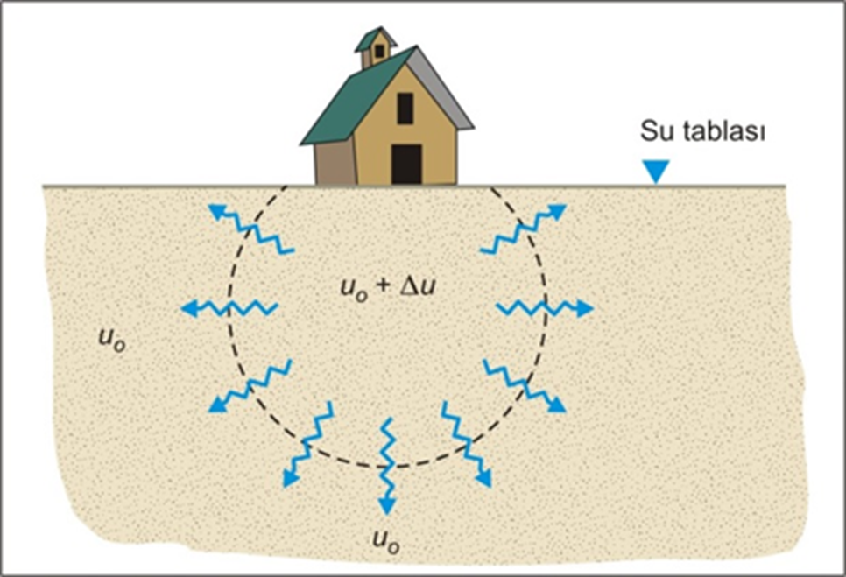
JEM355 JEOTEKNİK

Slide 2
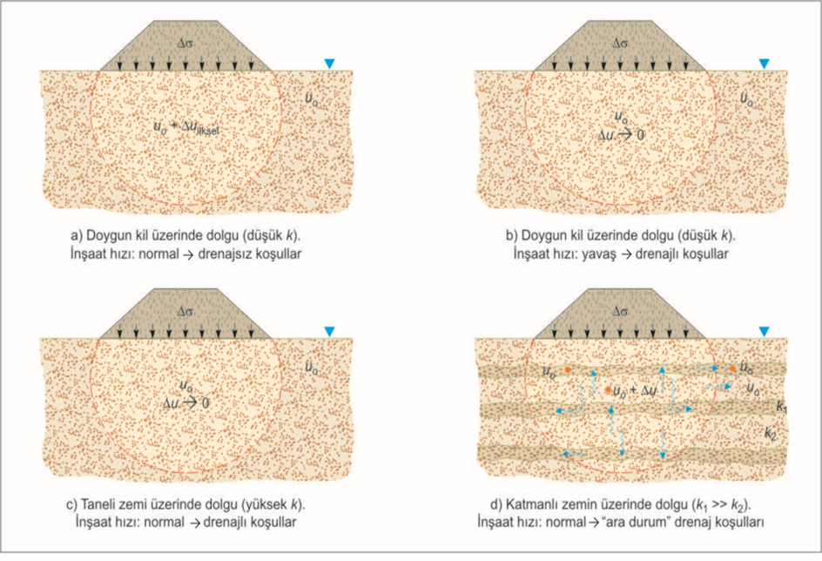
JEM355 JEOTEKNİK

Slide 3
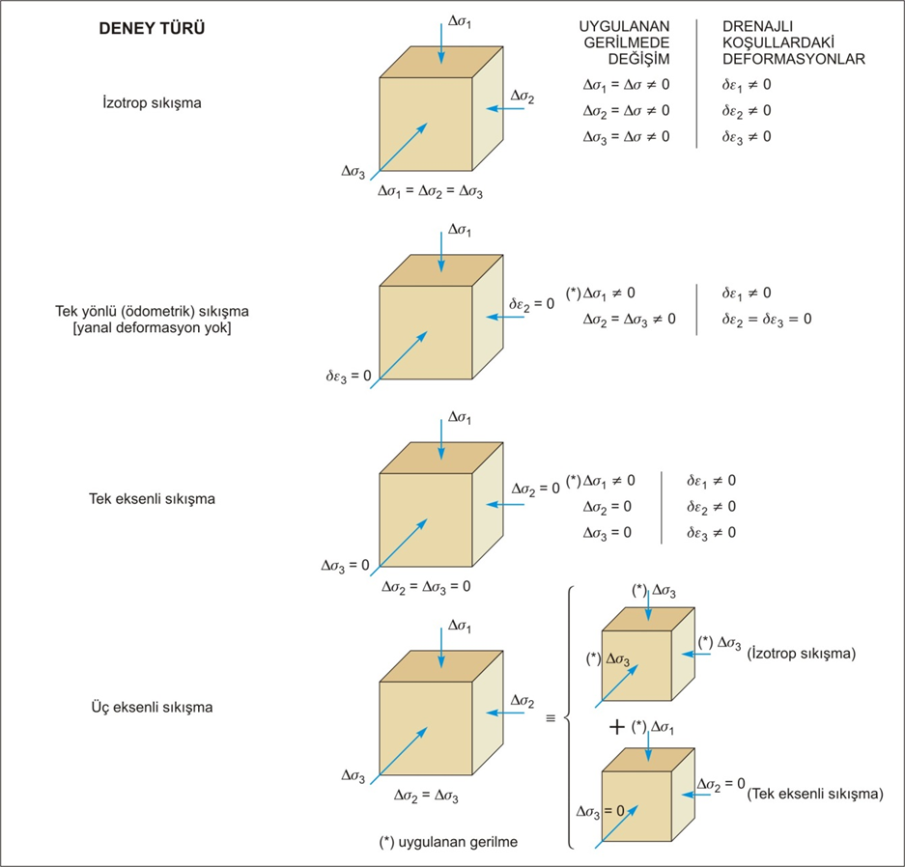
JEM355 JEOTEKNİK

Slide 4
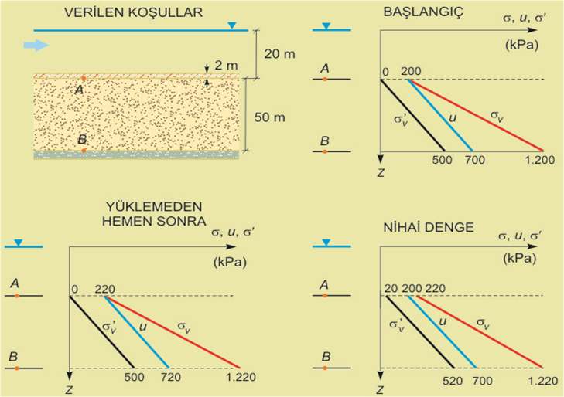
JEM355 JEOTEKNİK

Slide 5
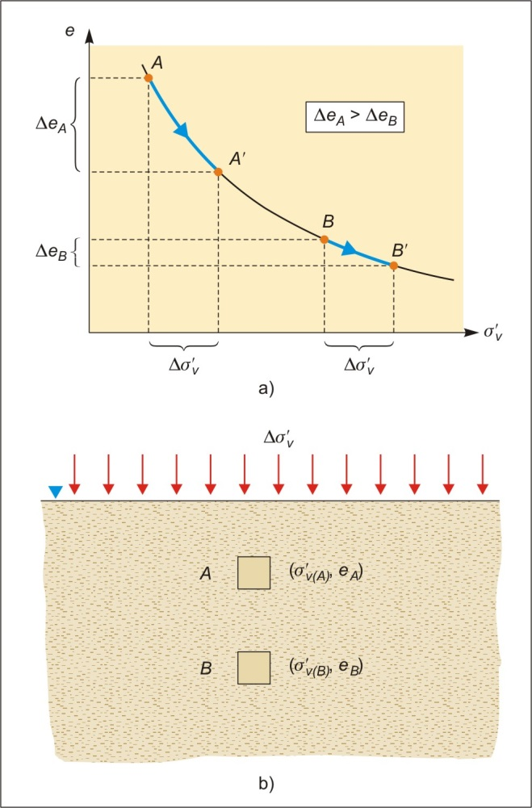
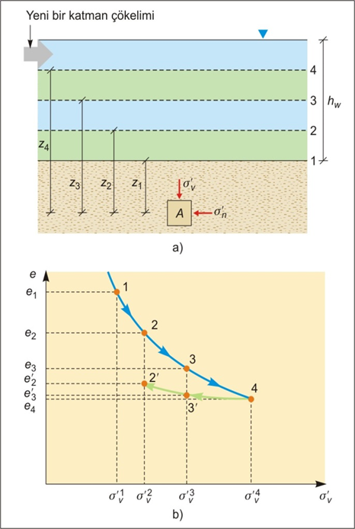
JEM355 JEOTEKNİK

Slide 6
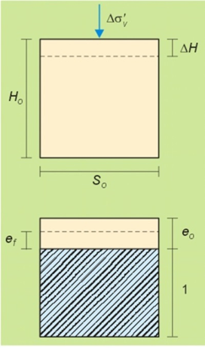
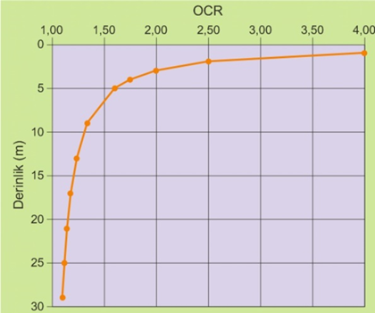
JEM355 JEOTEKNİK

Slide 7
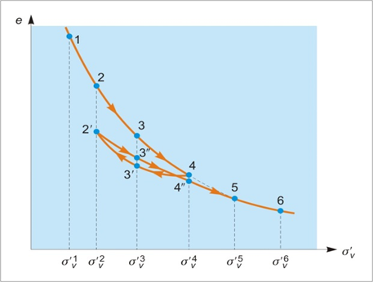
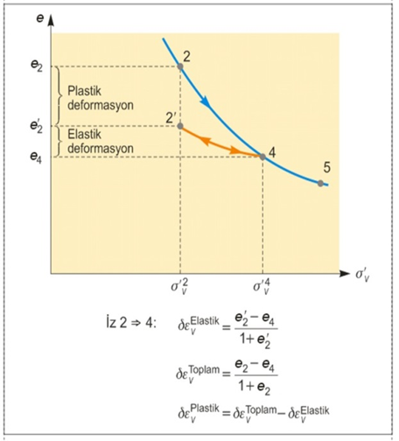
JEM355 JEOTEKNİK

Slide 8
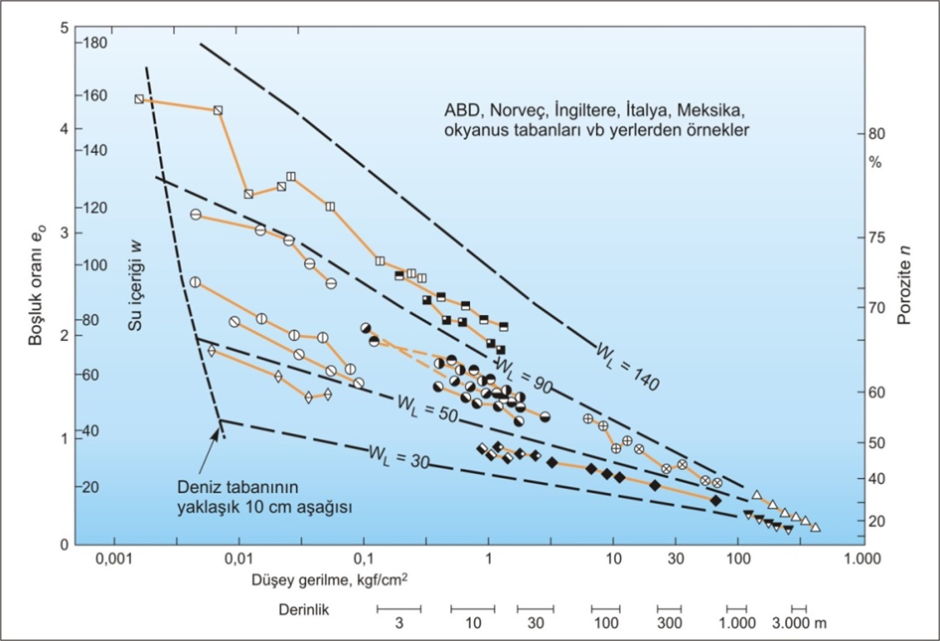
JEM355 JEOTEKNİK

